Slide 1
음성 검색 서비스 &
천연기념물 분류 시스템(장수하늘소)
머신러닝기초
201845029 조비건
201945073 김하경

Slide 2

목차
머신러닝기초
주제선정배경
소스코드
프로그램 설계 및 과정
프로그램 실행결과
Copyright 2020. hyeo_ongz All rights reserved

Slide 3
주제선정배경
머신러닝기초
음성 검색 서비스
1. 신체가 불편하여 검색 서비스 이용에 불편함을 겪는 분들을 위하여 선정
2. 하나로 구애된 검색 서비스가 아닌 여러 매체를 통한 검색 서비스 구현
천연 기념물 분류 서비스
일상속에서 보호해야할 대상인 천연기념물들을 정확히 잘 알지 못하여 지나치는 경우가 있어 선정
카메라로 대상을 촬영하여 천연기념물 여부를 판별할 수 있는 서비스 구현
Copyright 2020. hyeo_ongz All rights reserved

Slide 4
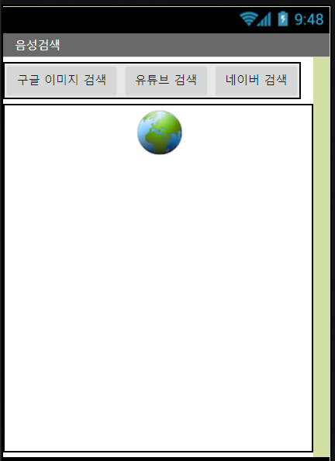
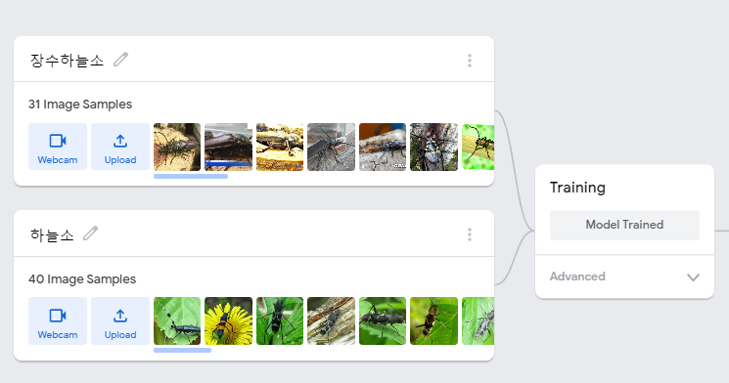
프로그램 설계 및 과정
머신러닝기초
Teachable Machine을 사용하여
멸종위기종인 장수하늘소와 다른 하늘소를
구분할 수 있도록 두 클래스의 데이터를 분류하여 모델링
APP INVENTOR를 사용 하여 원하는 검색 엔진을 선택하고,
음성을 인식함과 동시에 검색기능이 제공되도록 설계
Copyright 2020. hyeo_ongz All rights reserved

Slide 5
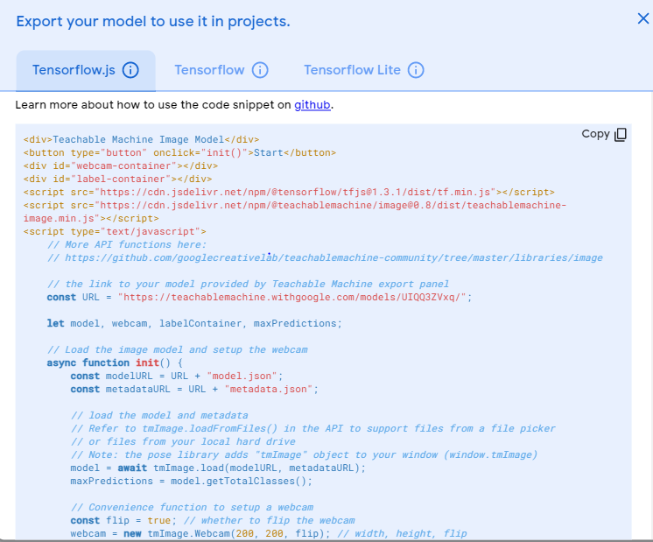
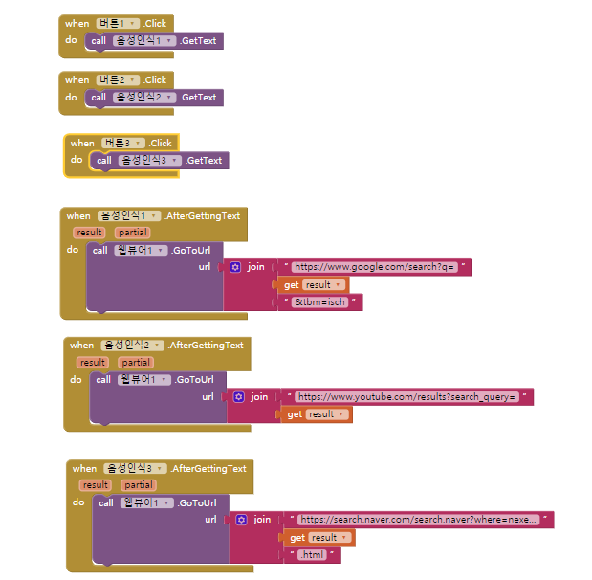
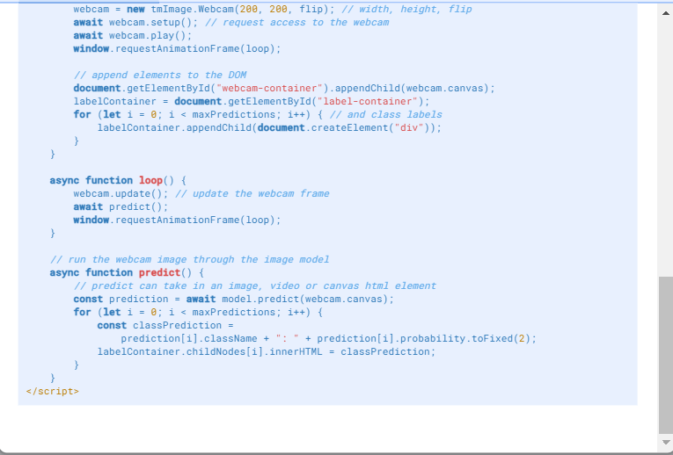
소스코드
머신러닝기초
천연 기념물 분류 서비스
음성 검색 서비스
Copyright 2020. hyeo_ongz All rights reserved

Slide 6
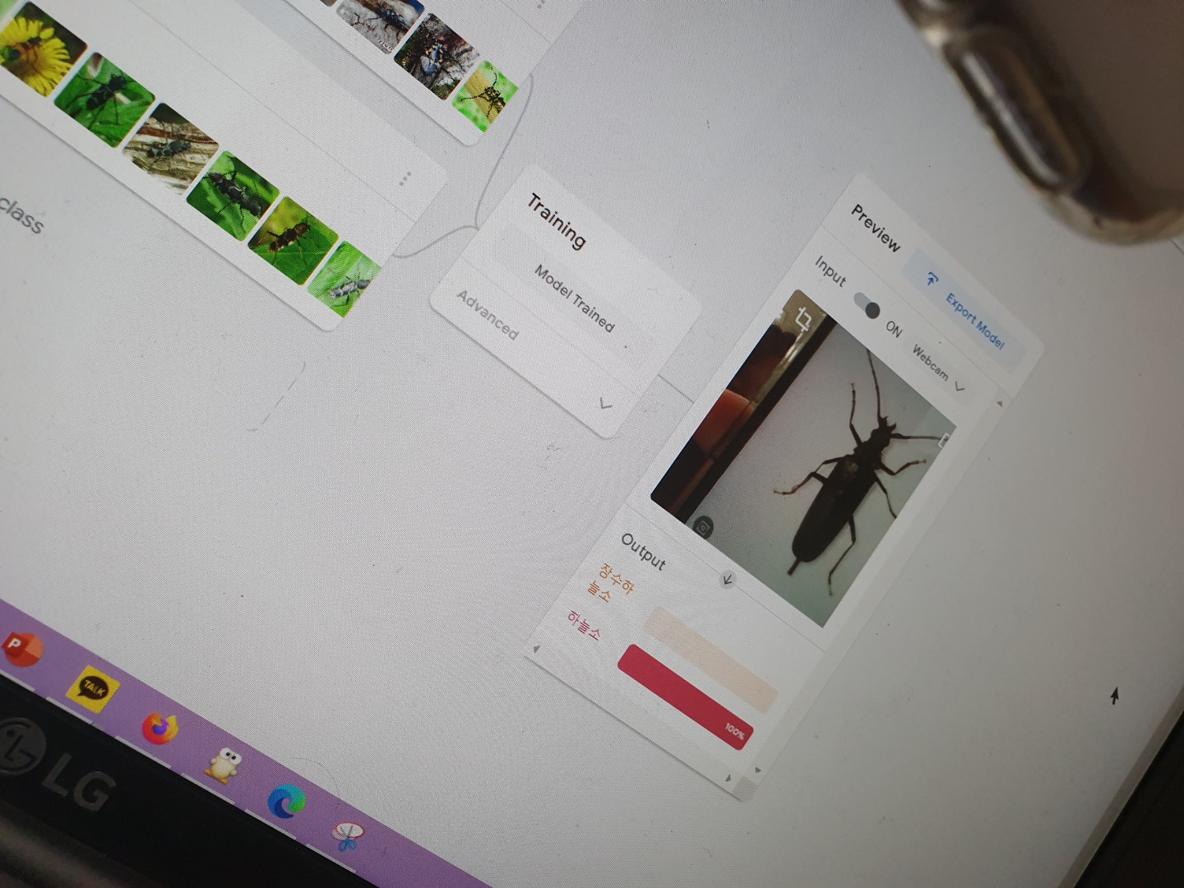
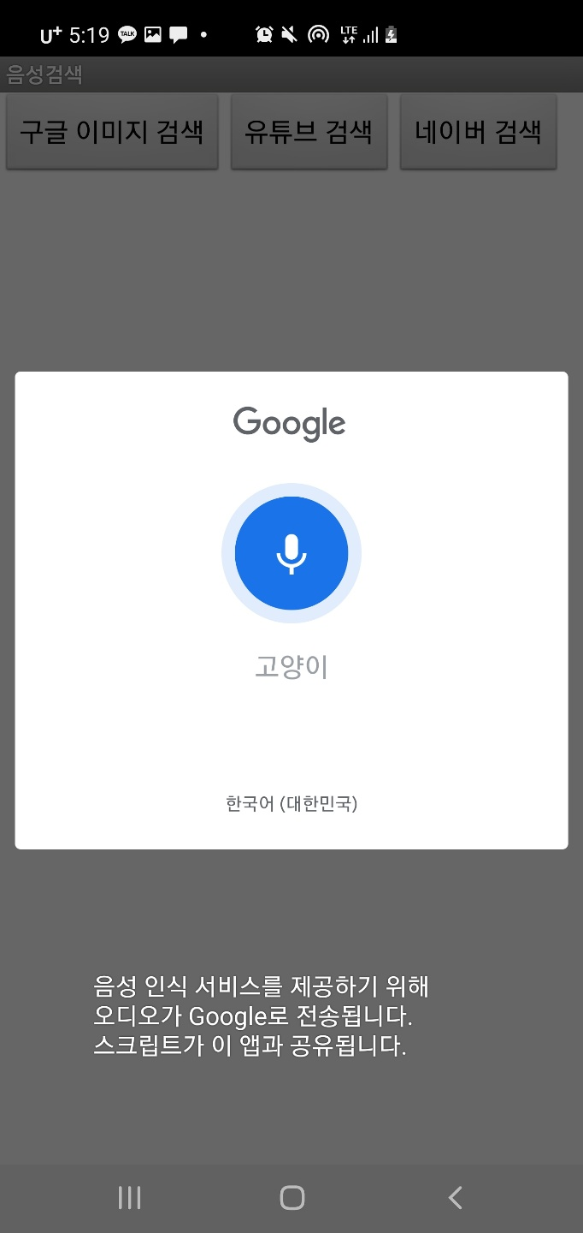
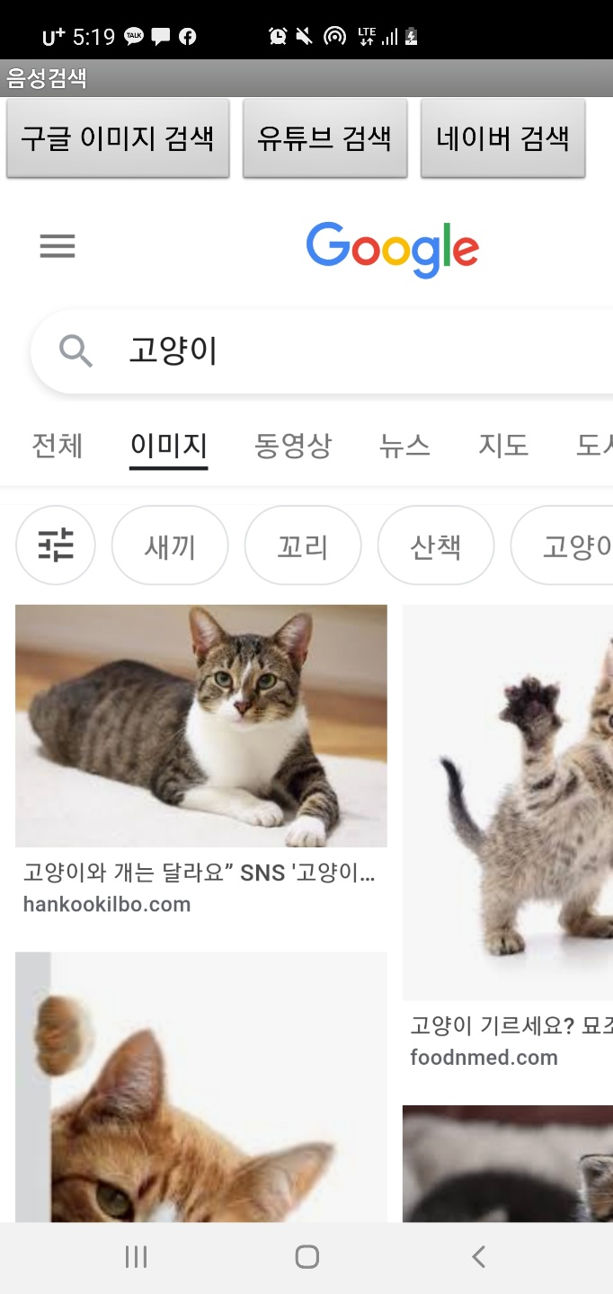
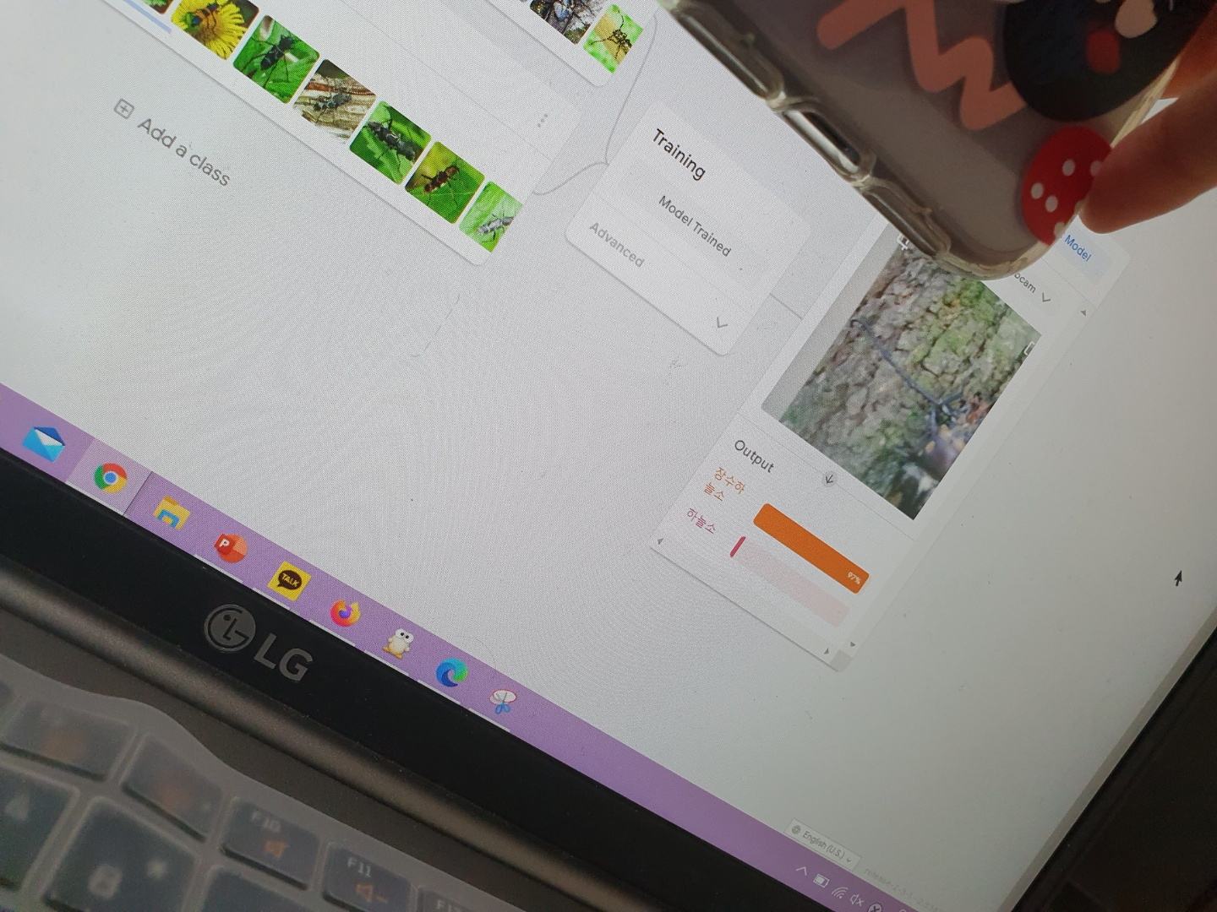
프로그램 실행결과
머신러닝기초
Copyright 2020. hyeo_ongz All rights reserved

Slide 7
Thank you : )
머신러닝기초

